Slide 1
REVIEW RPS
PIAUD UIN Sunan Kalijaga
PRIMA SUCI ROHMADHENY, M.Pd

Slide 2
POKOK BAHASAN
1
Komponen Pokok RPS
2
Prosedur Penyusunan RPS
3
Review RPS

Slide 3
Komponen Pokok Rencana Pembelajaran Semester
(RPS)
Berdasarkan Permendikbud No. 3 Tahun 2020 tentang SN PT
Identitas (Nama Prodi, nama dan kode mata kuliah, semester, Satuan Kredit Semester, nama
dosen pengampu)
Capaian pembelajaran lulusan yang dibebankan pada mata kuliah
Kemampuan akhir yang direncanakan pada tiap tahap pembelajaran untuk memenuhi capaian pembelajaran lulusan
Bahan Kajian yang terkait dengan kemampuan yang akan dicapai
Metode Pembelajaran
Waktu yang disediakan untuk mencapai kemampuan pada tiap tahap pembelajaran
Pengalaman belajar mahasiswa yang diwujudkan dalam deskripsi tugas yang harus dikerjakan oleh mahasiswa selama satu semester
Kriteria, indicator, dan bobot penilaian
Daftar referensi yang digunakan

Slide 4
Prosedur Penyusunan Rencana Pembelajaran Semester
(RPS)
Berdasarkan Permendikbud No. 3 Tahun 2020 tentang SN PT
WHO???????
Ditetapkan dan dikembangkan oleh dosen secara mandiri atau bersama dalam kelompok keahlian suatu bidang ilmu pengetahuan dan/atau teknologi dalam program studi.

Slide 5
BAGAIMANA PROSEDUR PENYUSUNAN RPS?
Pertanyaan pengarah
dalam penyusunan RPS
Apa capaian pembelajaran yang akan dicapai? Profil lulusan, Capaian Pembelajaran lulusan, kontribusi Mata kuliah, CP Mata kuliah, dan CP Pembelajaran Mata kuliah.
Apa yang akan dibelajarkan (Materi ajar) ? Bagaimana mengemas (bahan ajar)nya ? Sesuaikan dengan pendekatan pembelajaran yang digunakan (Standar Isi)
Bagaimana cara membelajarkannya (pendekatan, model, strategi, metode, teknik? Adakah media yang digunakan?
(Standar Proses). HOTs, Kompetensi abad 21, Literasi
Bagaimana mengetahui ketercapaian target hasil belajarnya? Pengembangan sistem evaluasi hg tindak lanjutnya.
(Standar Penilaian)

Slide 6
Hierarkis Jenis Prilaku – Kognitif
(Fakta, Konsep, Prinsip, Prosedur)
tinggi
HOTS
6. menilai
Menilai berdasar norma sep. menilai
mutu karangan
Menyusun sep. karangan, rencana, prog.kerja dsb
5. sintesis
Memisahkan, membedakan sep. merinci bagian bagian,
hub. antara dsb
4. analisis
Memecahkan masalah, membuat bagan,menggunakan konsep,kaidah,
prinsip, metode dsb
rendah
3. penerapan
LOTS
Menerjemahkan, menafsirkan, memperkirakan, memahami isi pokok, mengartikan
tabel dsb
2.Pemahaman
Mengetahui/mengingat istilah, fakta, aturan, urutan, metode dsb
1.Pengetahuan
0. pra-belajar

Slide 7
Hierarki Jenis Prilaku - Afektif
tinggi
6. menilai
Menilai berdasar norma sep. menilai
mutu karangan
Menyusun sep. karangan, rencana, prog.kerja dsb
5. sintesis
Memisahkan, membedakan sep. merinci bagian bagian,
hub. antara dsb
4. analisis
Memecahkan masalah, membuat bagan,menggunakan konsep,kaidah,
prinsip, metode dsb
3. penerapan
rendah
Menerjemahkan, menafsirkan, memperkirakan, memahami isi pokok, mengartikan
tabel dsb
2.Pemahaman
Mengetahui/mengingat istilah, fakta, aturan, urutan, metode dsb
1.Pengetahuan
0. pra-belajar

Slide 8
Hierarkis Jenis Prilaku - Psikomotor
tinggi
Kemampuan menciptakan
pola baru
7. Kreativitas
6. Penyesuaian
Kemampuan mengubah dan mengatur
kembali
Berketerampilan luwes, lancar, gesit, lincah
5. Gerakan kompleks
4. Gerakkan terbiasa
Keterampilan yang berpegang pada pola
3. Gerakkan terbimbing
Kemampuan meniru contoh
rendah
2. Kesiapan
Kemampuan bersiap diri secara fisik
1. Persepsi
Kemampuan memilah milah & kepekaan thd berbagai hal
0. pra-belajar

Slide 9
Hirarki Tujuan Pembelajaran
CP Prodi diturunkan menjadi CP Mata Kuliah
CP Mata kuliah menjadi dasar perumusan CP tiap tahap akhir pembelajaran yang diharapkan menjangku kemampuan tingkat tinggi
Pengembangan indikator penilaian menyesuaikan dengan CP yang diukur
Menjadi dasar perumusan strategi pembelajaran yang relevan
Materi/struktur keilmuan makul menyesuikan

Slide 10
Pengembangan Materi
Buat peta konsep materi selama satu semester/analisis CPMK
Pertimbangkan struktur keilmuan: fakta, konsep, prinsip, prosedur,
pemecahan masalah
3. Pertimbangkan scope (cakupan) dan sequence (urutan)
4. Cari strategi yang tepat agar materi dapat dipahami oleh mahasiswa secara
holistik, andragogi, HOTS
5. Pengemasan materi→ ppt., handout, diktat, modul, buku teks (buku ajar),
buku referensi, lembar kerja mahasiswa
6. Sumber belajar bukan hanya dosen → multi sumber belajar, multi media,
7. Gunakan alat peraga, media pendidikan, sumber belajar yang bervariasi.

Slide 11
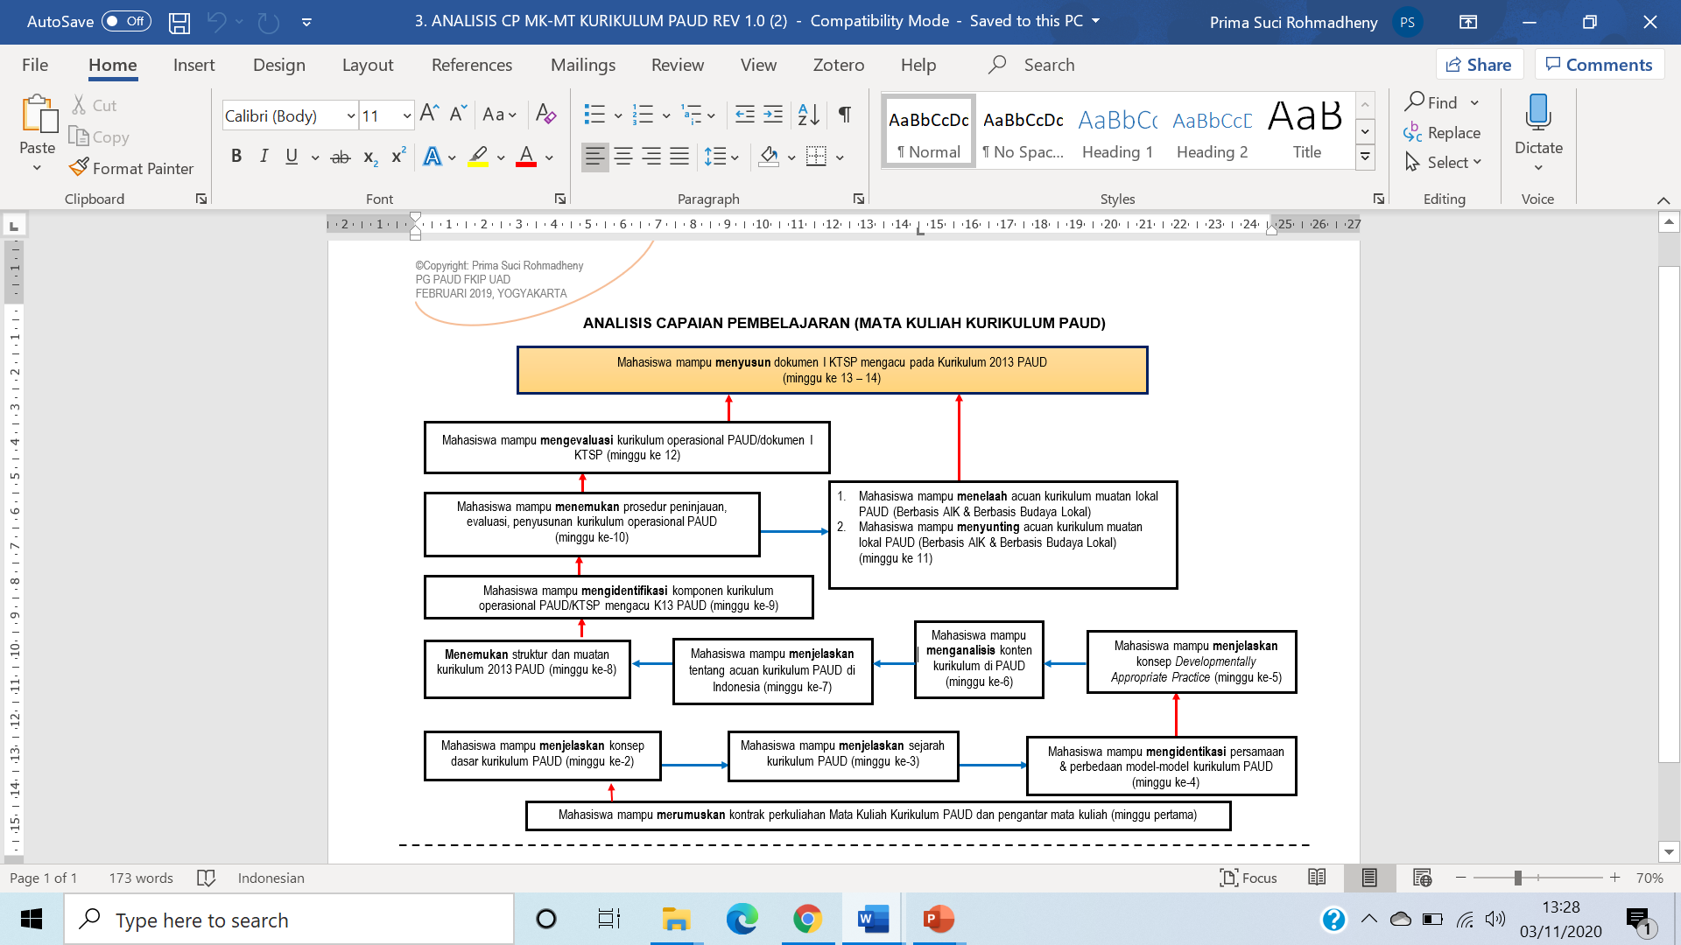
Contoh Analisis CPMK

Slide 12
Model Pembelajaran
Model pembelajaran dengan pendekatan SCL
Small Group Discussion
Role-Play & Simulation
Case Study
Discovery Learning (DL)
Self-Directed Learning (SDL)
Cooperative Learning (CL)
Collaborative Learning (CbL)
Contextual Instruction (CI)
Project Based Learning (PjBL)
Problem Based Learning and Inquiry (PBL)

Slide 13
Model Pembelajaran
No | MODEL BELAJAR | YANG DILAKUKAN MAHASISWA | YANG DILAKUKAN DOSEN
1 | Small Group Discussion | membentuk kelompok (5-10) memilih bahan diskusi mepresentasikan paper dan mendiskusikan di kelas | Membuat rancangan bahan dikusi dan aturan diskusi. Menjadi moderator dan sekaligus mengulas pada setiap akhir sesion diskusi mahasiswa.
2 | Simulasi | mempelajari dan menjalankan suatu peran yang ditugaskan kepadanya. atau mempraktekan/mencoba berbagai model (komputer) yang telah disiapkan. | Merancang situasi/ kegiatan yang mirip dengan yang sesungguhnya, bisa berupa bermain peran, model komputer, atau berbagai latihan simulasi. Membahas kinerja mahasiswa.
3 | Discovery Learning | mencari, mengumpulkan, dan menyusun informasi yang ada untuk mendeskripsikan suatu pengetahuan. | Menyediakan data, atau petunjuk (metode) untuk menelusuri suatu pengetahuan yang harus dipelajari oleh mahasiswa. Memeriksa dan memberi ulasan terhadap hasil belajar mandiri mahasiswa.

Slide 14
Model Pembelajaran
No | MODEL BELAJAR | YANG DILAKUKAN MAHASISWA | YANG DILAKUKAN DOSEN
4 | Self-Directed Learning | merencanakan kegiatan belajar, melaksanakan, dan menilai pengalaman belajarnya sendiri. | sebagai fasilitator.
5 | Cooperative Learning | Membahas dan menyimpulkan masalah/ tugas yang diberikan dosen secara berkelompok. | merancang dan dimonitor proses belajar dan hasil belajar kelompok mahasiswa. Menyiapkan suatu masalah/ kasus atau bentuk tugas untuk diselesaikan oleh mahasiswa secara berkelompok.
6 | Collaborative Learning | Bekerja sama dengan anggota kelompoknya dalam mengerjakan tugas Membuat rancangan proses dan bentuk penilaian berdasarkan konsensus kelompoknya sendiri. | Merancang tugas yang bersifat open ended. Sebagai fasilitator dan motivator.

Slide 15
Model Pembelajaran
No | MODEL BELAJAR | YANG DILAKUKAN MAHASISWA | BENTUK KEGIATAN BELAJAR
7 | Contextual Instruction | Membahas konsep (teori) kaitannya dengan situasi nyata Melakukan studi lapang/ terjun di dunia nyata untuk mempelajari kesesuaian teori. | Menjelaskan bahan kajian yang bersifat teori dan mengkaitkannya dengan situasi nyata dalam kehidupan sehari-hari, atau kerja profesional, atau manajerial, atau entrepreneurial. Menyusun tugas untuk studi mahasiswa terjun ke lapangan
8 | Project Based Learning | Mengerjakan tugas (berupa proyek) yang telah dirancang secara sistematis. Menunjukan kinerja dan mempertanggung jawabkan hasil kerjanya di forum. | Merancang suatu tugas (proyek) yang sistematik agar mahasiswa belajar pengetahuan dan ketrampilan melalui proses pencarian/ penggalian (inquiry), yang terstruktur dan kompleks. Merumuskan dan melakukan proses pembimbingan dan asesmen.
9 | Problem Based Learning | Belajar dengan menggali/ mencari informasi (inquiry) serta memanfaatkan informasi tersebut untuk memecahkan masalah faktual/ yang dirancang oleh dosen . | Merancang tugas untuk mencapai kompetensi tertentu Membuat petunjuk(metode) untuk mahasiswa dalam mencari pemecahan masalah yang dipilih oleh mahasiswa sendiri atau yang ditetapkan.

Slide 16
Penjabaran kompetensi hingga cara evaluasi
untuk mengukur ketercapaiannya
Capaian pembelajaran tiap akhir tahap pembelajaran → merupakan CP mingguan/SubCPMK →Terkait dengan pengembangan (untuk) isian kolom evaluasi RPS
Kembangkan Indikator ketercapaian kompetensi Kognitif, psikomotorik, dan sikap
Indikator menggunakan kata kerja operasional yang terukur, dapat diamati,
memperhatikan kemampuan berpikir tingkat tinggi;
menjangkau kemampuan kognitif, psikomotorik, dan afektif.

Slide 17
Sistem Evaluasi
Mencakup perencanaan, pelaksanaan, pengolahan dan analisis, tindak lanjut dan
pengambilan keputusan
Kompetensi yang dievaluasi meliputi kemampuan kognitif, psikomotorik, dan afektif; tidak cukup dievaluasi dengan tes tertulis saja.
Penilaian otentik menuntut ragam penilaian yang mampu menggabrakan kompetensi mahasiswa sesungguhnya

Slide 18
Pengembangan Sistem Evaluasi
Rancang Pengukuran dan penilaian ketercapaian kompetensi, uji kompetensi
Ragam evaluasi otentik: Paper based tes; ev. Kinerja; ev. Produk; ev portofolio; ev. Sikap; ev. Proyek; ev. Proses;
Perhatikan proses dan prosedur masing-masing.
Pilih metode perolehan data ttg kemampuan mahasiswa: TES atau NON TES
Kembangkan Soal-soal ujian, lembar observasi dan/atau berbagai instrumen yang relevan dengan pilihan evaluasi otentik

Slide 19
Ragam Penilaian
Evaluasi dengan Tes tertulis
Penilaian kinerja/performance
Penilaian karya mahasiswa berupa portofolio
Penilaian produk karya mahasiswa
Penilaian sikap
Penilaian proyek
Penilaian lainnya

Slide 20
Teknik Tes
tes tertulis/lesan/perbuatan;
pretest/posttest;
formatif/sumatif;
Tes bakat/ tes minat/ speed test, dll
Tes kemampuan/ tes seleksi/ tes penempatan/ tes diagnostik
objektif/essay;
Objektif → BS, matching, pilihan ganda
BS → tanpa koreksi, dengankoreksi
PG → sederhana, hubungan antar hal, analisis kasus, membaca diagram, kompleks
Essay → terbatas/ bebas, ekspresif.

Slide 21
Teknik NonTes
Wawancara
Dokumentasi
Angket
Cheklist
Evaluasi diri
Anecdotal record
Penilaian antar teman
Dll.

Slide 22
Pengembangan Lembar Kerja
Menggunakan Format Sesuai yang ditetapkan PT masing-masing, dengan teknis sbb:
Tuliskan CP Prodi
Tuliskan deskripsi mata kuliah yang diampu
Tuliskan CP Mata kuliah
Jabarkan menjadi CP pembelajaran mingguan/CP akhir pembelajaran
Buat indikator ketercapaian
Rancang pengalaman belajar mahasiswa
Rancang strategi pembelajarannya
Rancang sistem evaluasinya

Slide 23
Aktivitas Diskusi
Diskusikan hasil pengerjaan lembar kerja (individual) dengan kelompok
Presentasi perwakilan kelompok
Tanggapan dari peserta workshop

Slide 24
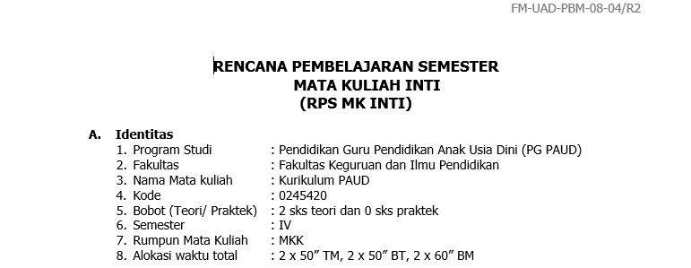
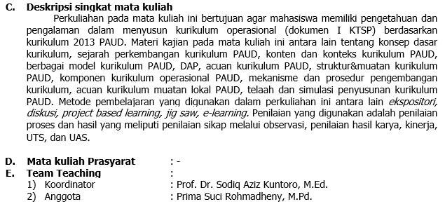
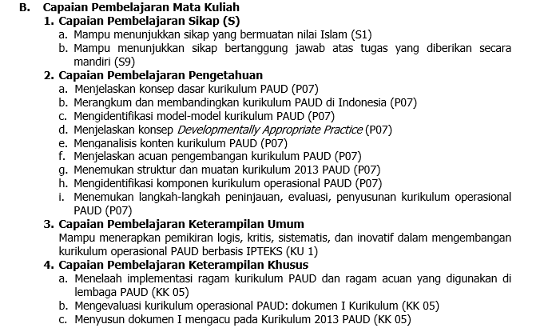
Contoh RPS

Slide 25
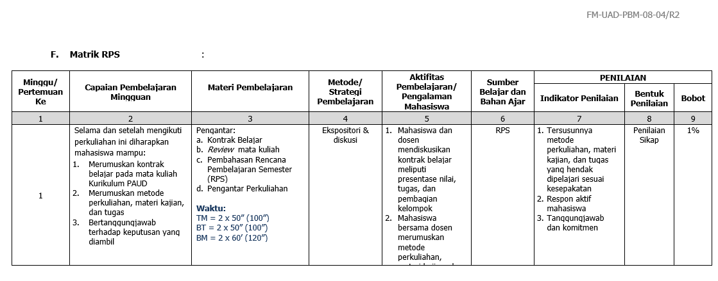
Contoh RPS

Slide 26
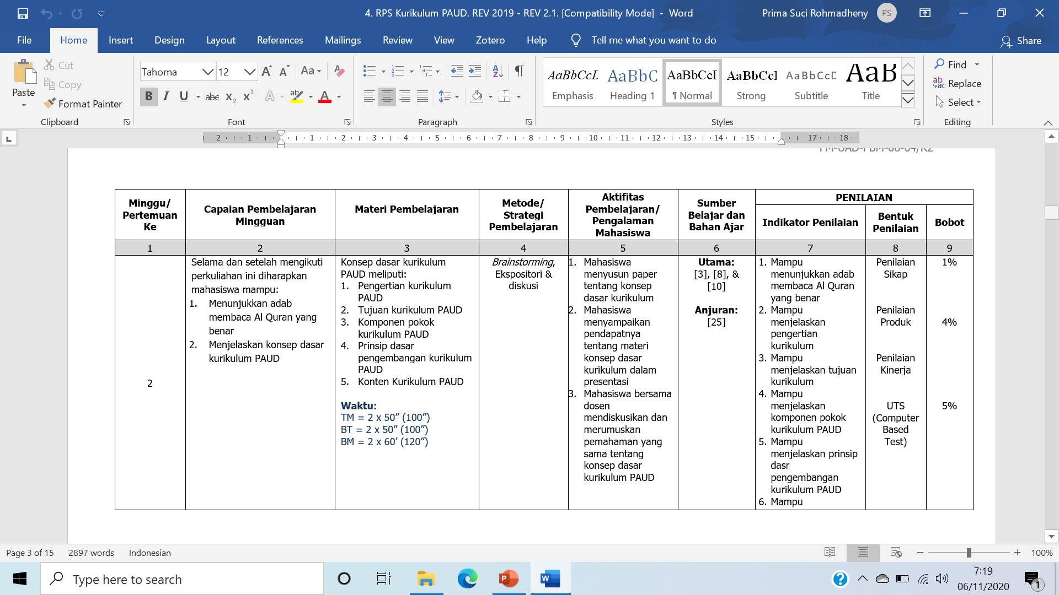
Contoh RPS

Slide 27
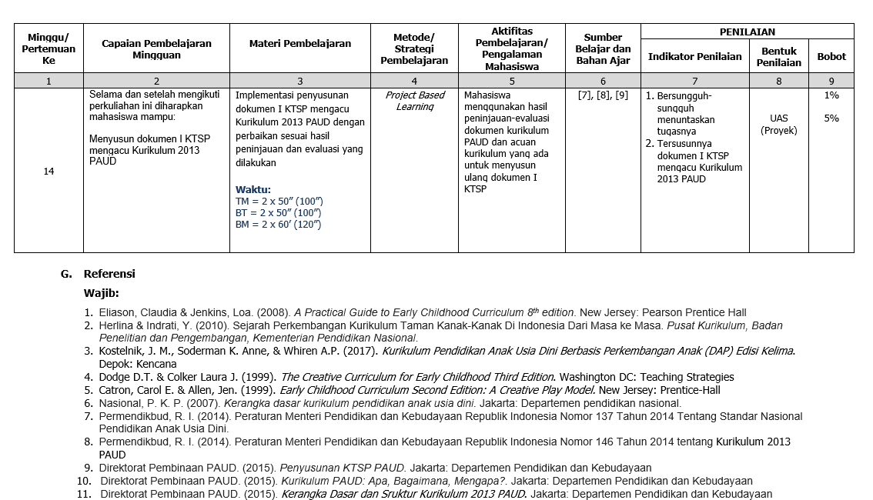
Contoh RPS

Slide 28
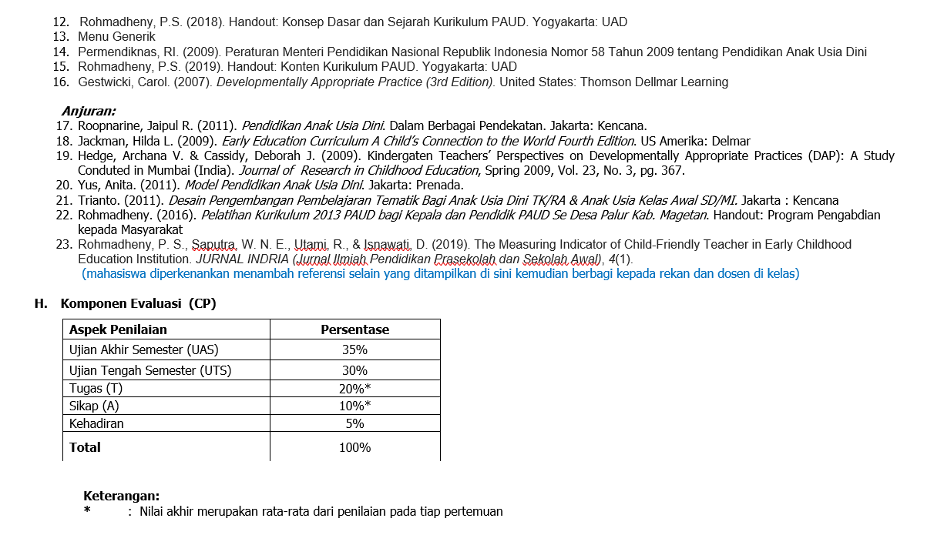
Contoh RPS

Slide 29
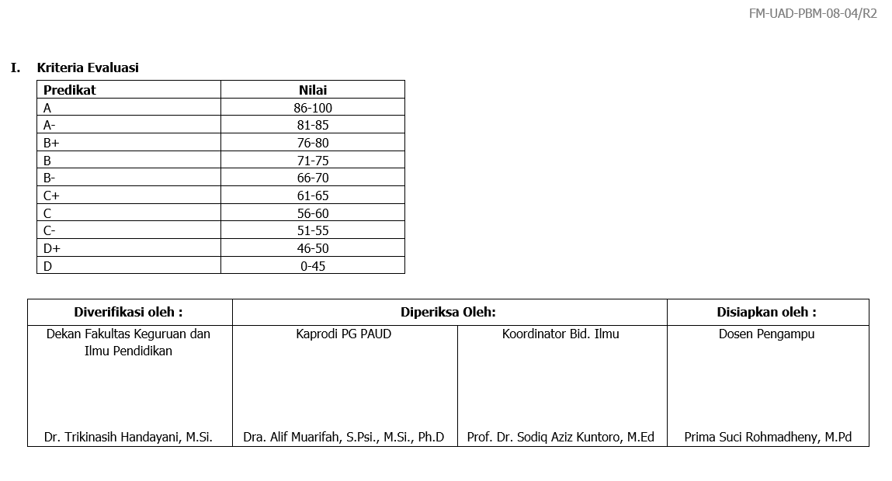
Contoh RPS

Slide 30
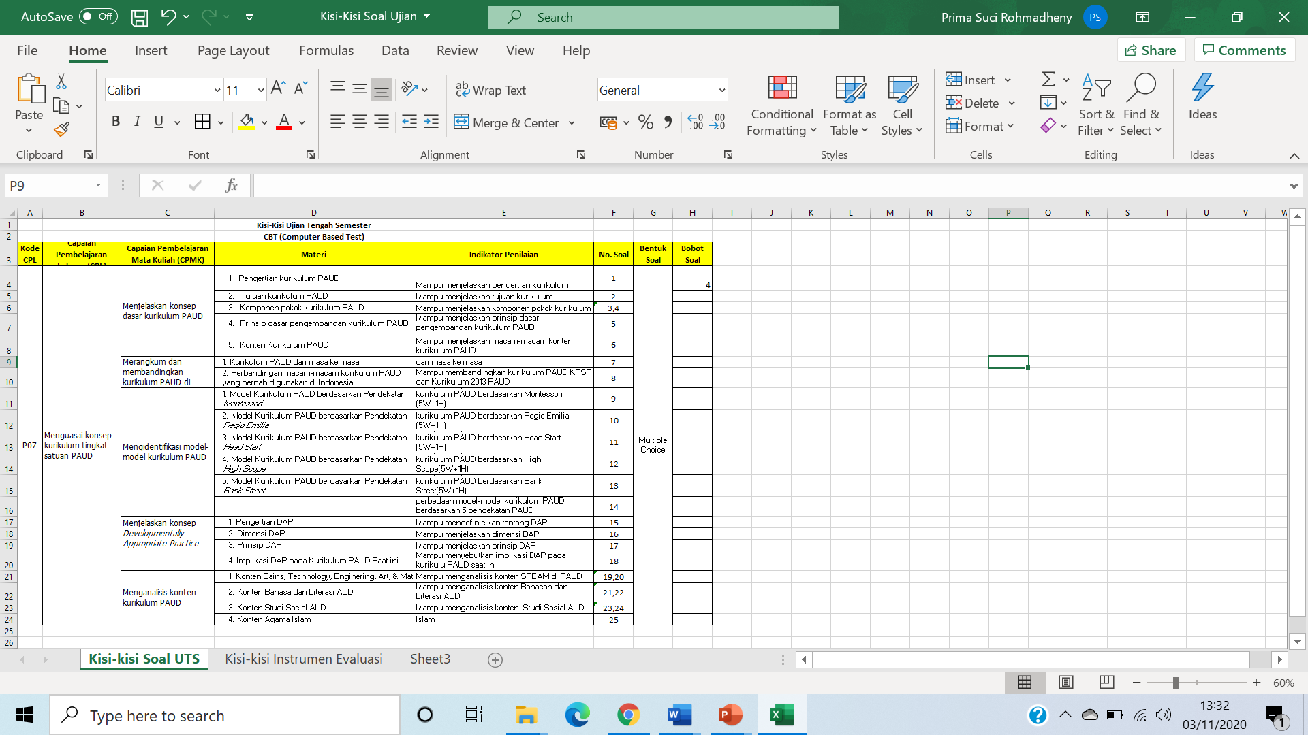
Contoh Kisi-kisi Penilaian

Slide 31
REVIEW RPS
PRODI PIAUD UIN Sunan Kalijaga

Slide 32
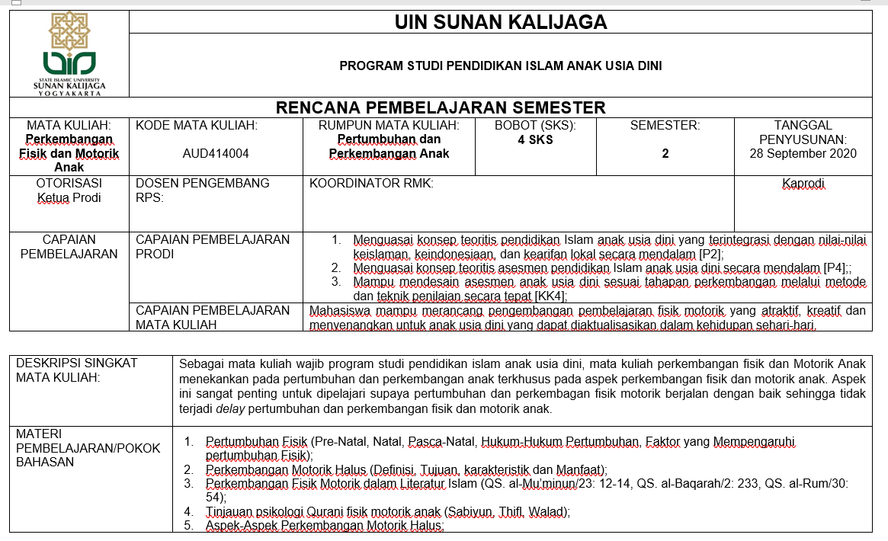
REVIEW RPS
KOMPONEN | A | TA
Identitas Nama Prodi Kode MK Semester Bobot SKS Nama Dosen Pengampu | √ √ √ √ | √
B. CPL → CPMK | √
C. SubCPMK/ CP Mingguan/ CP tiap pertemuan | √
CATATAN REVIEW SUBSTANSI
CPL Prodi masih terdiri dari jenis kemampuan Pengetahuan dan keterampilan khusus saja, untuk sikap dan keterampilan umum tidak tercantum
CPMK belum menunjukkan turunan dari semua jenis kemampuan CP Prodi
Dosen pengampu = dosen pengembang RPS

Slide 33
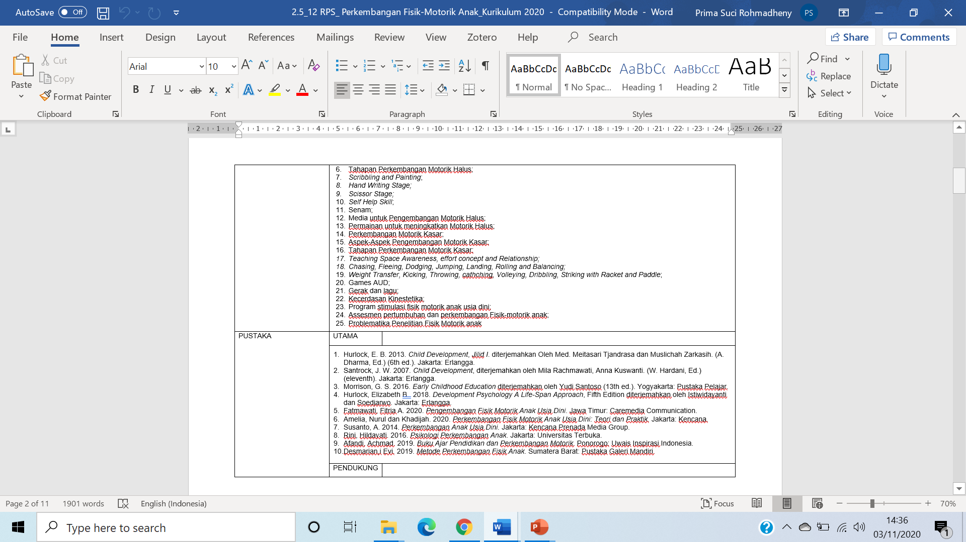
REVIEW RPS
KOMPONEN | A | TA
D. Bahan Kajian/Materi Kajian | √
E. Metode Pembelajaran | √
F. Alokasi Waktu tiap tahap |  | √
G. Pengalaman Belajar Mahasiswa (Deskripsi tugas) |  | √
H. Kriteria Penilaian |  | √
Indikator Penilaian | √
J. Bobot Penilaian | √
K. Referensi |  | √
CATATAN REVIEW SUBSTANSI
Deskripsi Singkat MK setidaknya memuat unsur:
capaian akhir mata kuliah, materi yang dikaji untuk mencapai CPMK tsb, metode pembelajaran yg di-gunakan, dan penilaian yang digunakan.
Perkuliahan 4 sks ini ditempuh dalam 28 Minggu/28X pertemuan???

Slide 34
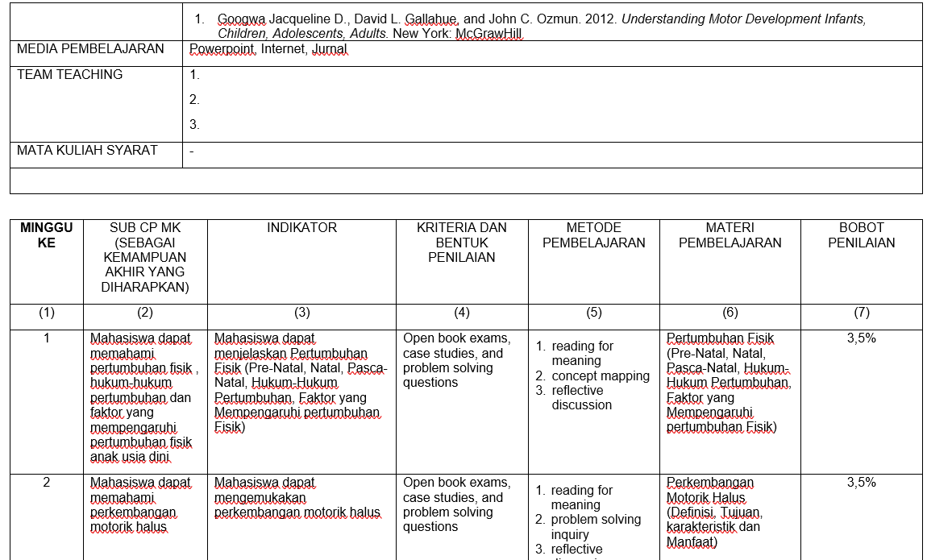
REVIEW RPS
KOMPONEN | A | TA
D. Bahan Kajian/Materi Kajian | √
E. Metode Pembelajaran | √
F. Alokasi Waktu tiap tahap |  | √
G. Pengalaman Belajar Mahasiswa (Deskripsi tugas) |  | √
H. Kriteria Penilaian | √
Indikator Penilaian |  | √
J. Bobot Penilaian | √
K. Referensi | √

Slide 35
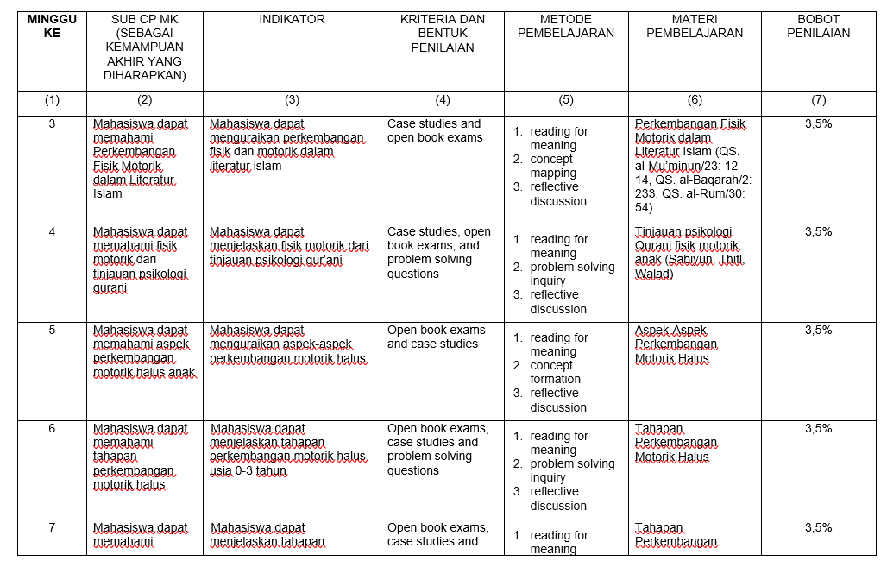
REVIEW RPS
CATATAN REVIEW SUBSTANSI
Alokasi waktu tiap pertemuan/pekan yang dibutuhkan untuk mencapai CP mingguan/pertemuan perlu lebih spesifik dituliskan
Kriteria dan bentuk penilaian:
Yang mana kriterianya?
Bentuk penilaiannya apa?

Slide 36
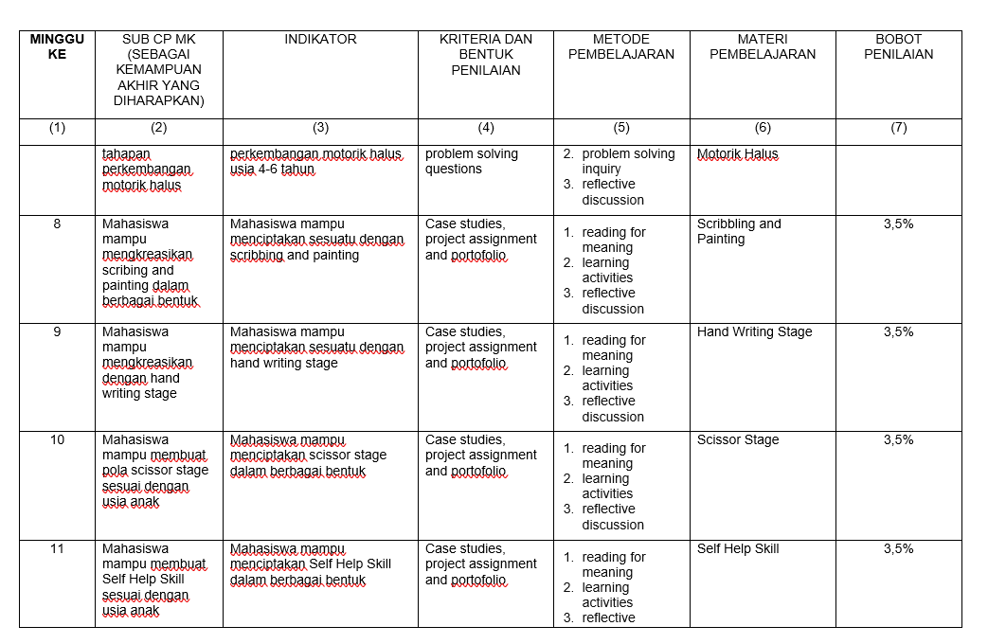
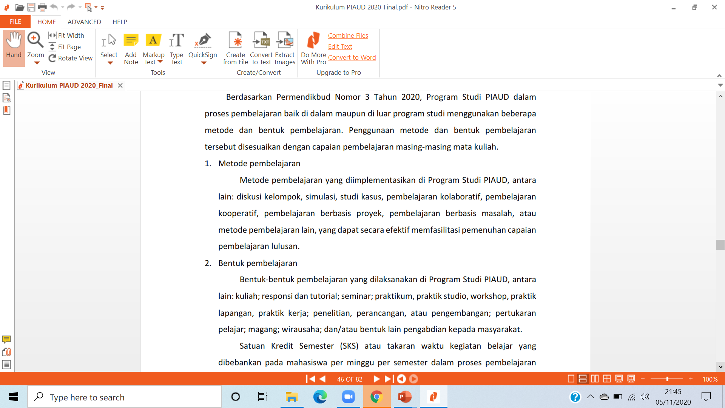
REVIEW RPS
CATATAN REVIEW SUBSTANSI
Metode pembelajaran perlu dipastikan sudah menggunakan basis pendekatan SCL dan sesuai dengan yang tertera dalam buku kurikulum prodi.

Slide 37
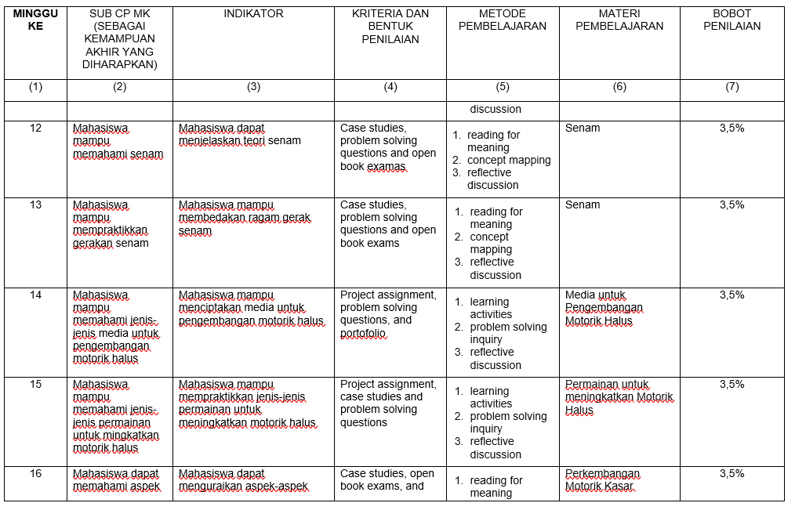
REVIEW RPS
CATATAN REVIEW
SUBSTANSI
Cermati dan pastikan SubCPMK/ CPMK tiap pertemuan/tiap pekan
sesuai dengan hirarki berpikir
mahasiswa pada ranah kognitif,
afektif, maupun psikomotor

Slide 38
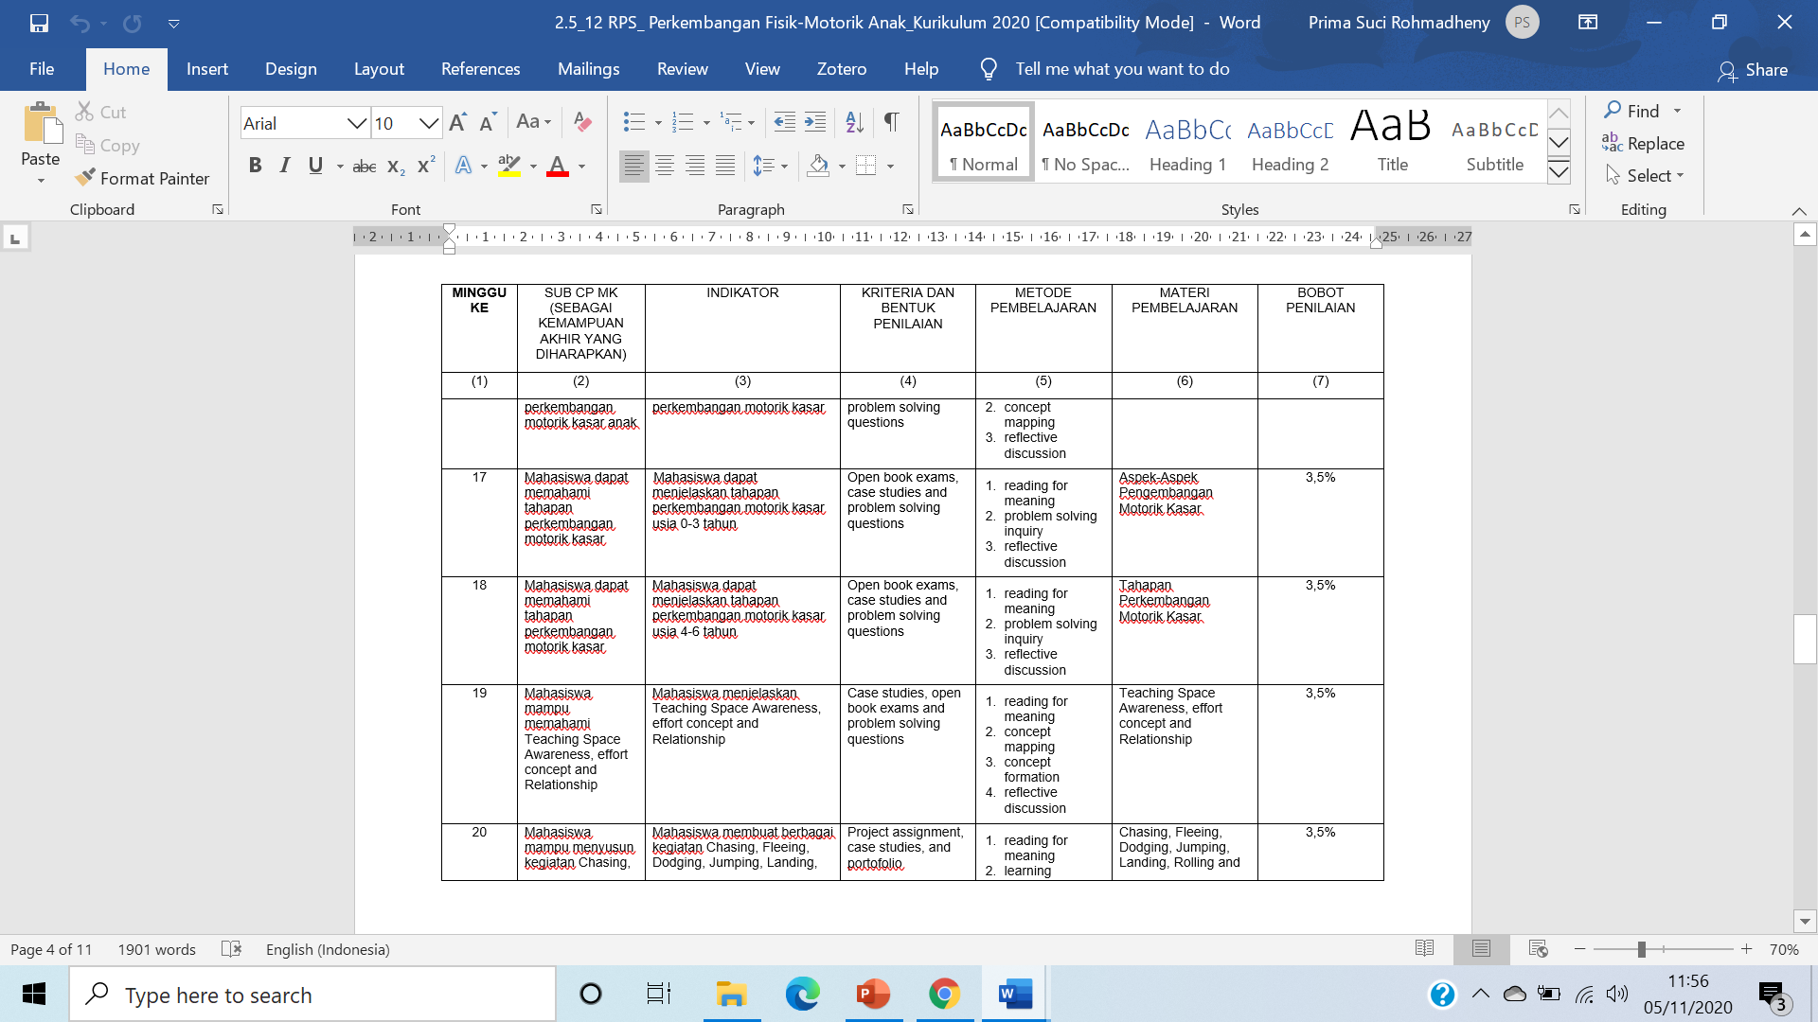
REVIEW RPS
CATATAN REVIEW SUBSTANSI
Materi pembelajaran sesuaikan dengan SubCPMK mingguan/tiap pertemuan

Slide 39
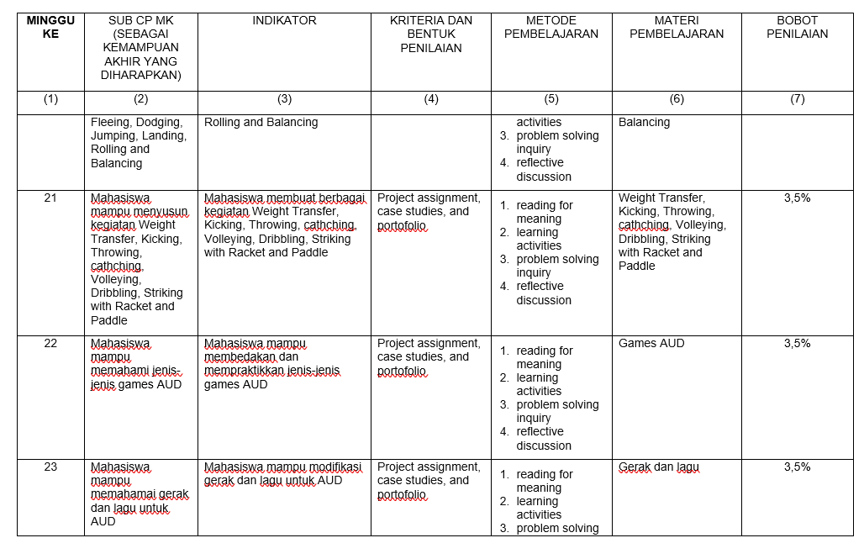
REVIEW RPS
CATATAN REVIEW SUBSTANSI
Sub CPMK sebagai tujuan pembelajaran
tiap pertemuan sebaiknya mengguhnakan kata kerja operasional sesuai level nya
apakah di ranah kognitif, afektif, ataupun
psikomotor.
Pastikan bahwa bentuk penilaian sesuai
dengan indicator penilaian yang
ditetapkan.
Indikator penilaian menggunakan kata
kerja operasional yang memenuhi unsur:
spesifik, observable, measurable

Slide 40
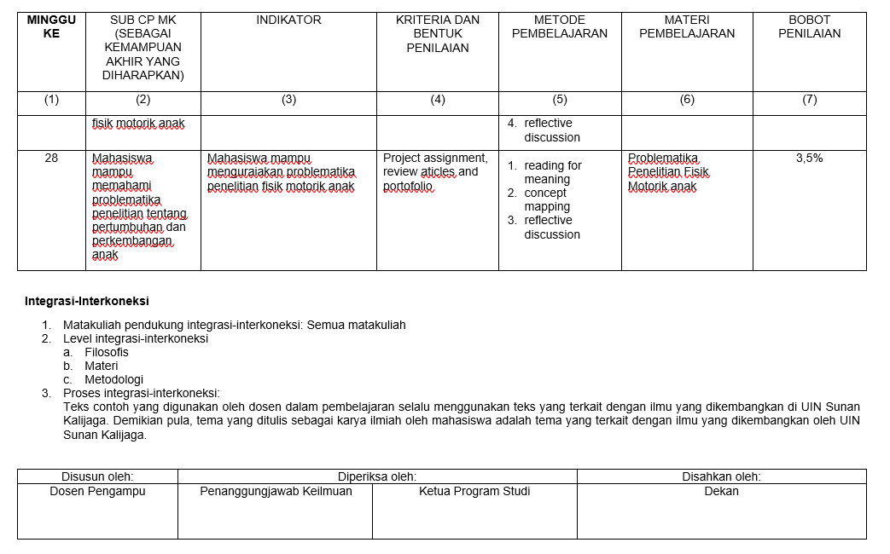
REVIEW RPS
CATATAN REVIEW SUBSTANSI

Slide 41
Alhamdulillah
----Terimakasih---
Wassalamualaikum wr.wb.

